Slide 1
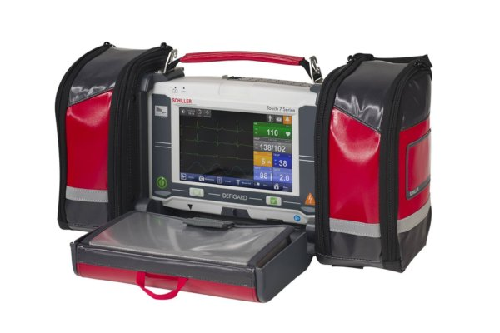
Le SCHILLER Défiguard T7
ILT FOREST Christophe – Juillet 2024

Slide 2
Pourquoi ce nouveau matériel
Renouvellement nécessaire des DSA
Renouvellement nécessaire des scopes multiparamétrique « isp »
Opportunité loi Matras : geste à visée diagnostic.

Slide 3
Différence avec le matériel actuel
Aujourd’hui dans un VSAV il y a :
  1 DSA
  1 propaq
Demain il y aura :
  1 Schiller DG T7

Slide 4
Le Schiller DG T7
Il assure la fonction monitorage à l’identique des Propaq
Il assure la fonction DSA
Il peut réaliser et transmettre des ECG grace à une puce 4g
Il enregistre sur une base de données l’ensemble des éléments

Slide 5
UTILISATION DES SCOPE SCHILLER Defiguard T7
Objectifs :
Savoir utiliser le scope en mode monitorage
Savoir utiliser le scope en mode DSA

Slide 6
Atelier découverte Mode monitorage
Vidéo de présentation Schiller
Schiller Defigard Touch 7 - Moniteurs multiparamétrique et défibrillateur d'urgence (youtube.com)
AtelierManipulation
Pour manipuler lors des formations :
NE PAS OUBLIER DE METTRE DANS ID PATIENT : TEST 1
Pour intervention : ID PATIENT =année + Numéro d’intervention

Slide 7
Points clés
ID PATIENT = Année + numéro intervention exple : 2025-12534
Ensuite je peux renseigner son identité
Pour la pédiatrie : Je modifie en passant de ADULTE à PEDIATRIE.
JE SUIS VIGILANT AU CACHE BATTERIE pour étanchéité batterie.
Vérification : voyant vert = tout est ok.

Slide 8
Pour le mode DSA
Voir vidéo
manipulation sur le T7.

Slide 9
Points Clés
Lors des vérifications :
Je suis vigilant aux consommables dédiés. (ELECTRODES DSA différentes des FRED EASY)
Pas d’electrodes spécifique enfant.

